Slide 1
Урок 47. Създаване на начална форма в база от данни
(упражнение)

Slide 3
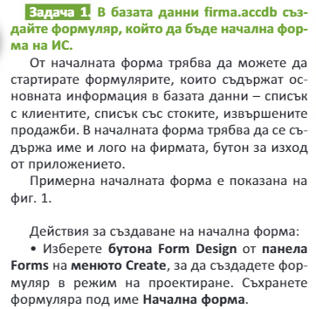
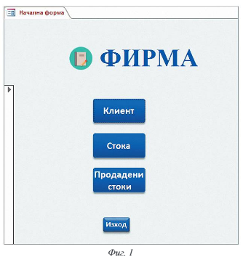
1. Създаване на начална форма

Slide 5
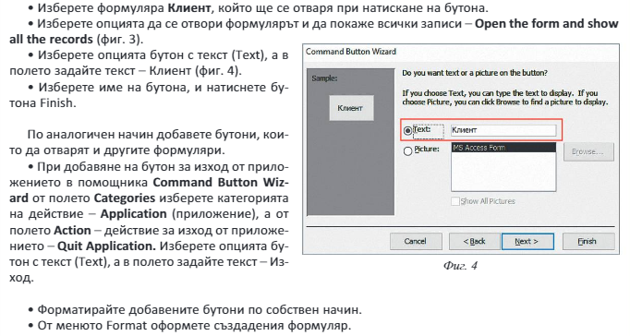

Slide 6
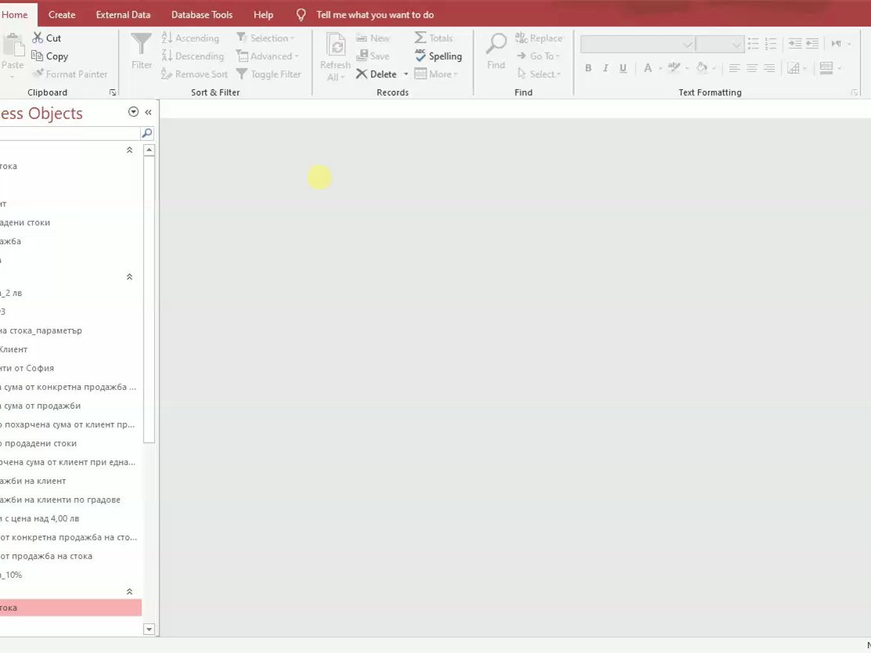

Slide 7
2. Настройки за визуализация на БД

Slide 8
